Slide 1
Análise
Enem 2013
Larissa
Luiz Felipe
Michael
Nicolas

Slide 2

Dataset
3,97 GB - 7.173.563 registros
'RENDA_FAMILIAR',
'TEM_AUTOMOVEL',
'TRABALHA',
'UF_PROVA',
'STATUS_CONCLUSAO_EM',
'NACIONALIDADE',
'PRESENCA_DIA_1',
'PRESENCA_DIA_2',
'NOTA_LC',
'NOTA_CN',
'NOTA_CH',
'NOTA_MT',
'NOTA_REDACAO',
'FAIXA_ETARIA',
'SEXO',
'COR',
'STATUS_REDACAO'

Slide 3


Perguntas
1. Qual a relação entre ter carro e faltar à prova?A nacionalidade influencia na nota (língua diferente)?
2. Ter carro influência em uma nota maior?Qual o perfil de quem teve a redação por ferir direitos humanos?
3. A nacionalidade influencia na nota (língua diferente)?
4. Qual o perfil de quem teve a redação por ferir direitos humanos?
5. ⁠ Há diferença entre as notas das matérias entre cada gênero, raça e classe?

Slide 4
Qual a relação entre ter carro e faltar à prova?

Slide 5
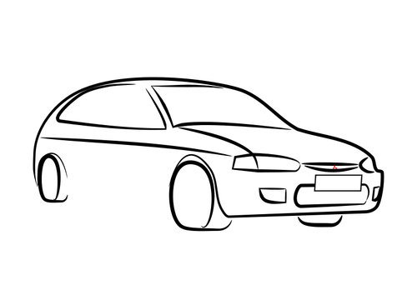
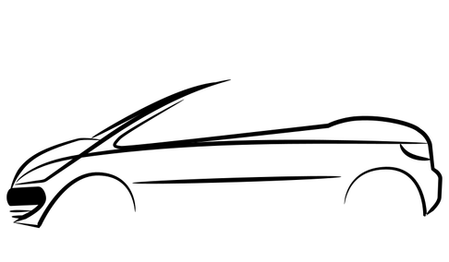
- 32,83% do total de participantes tinha automóvel e compareceu aos dois dias de prova
- 11,24% do total de participantes tinha automóvel e faltou pelo menos um dia
- 36,97% do total de participantes não tinha automóvel e compareceu aos dois dias de prova
- 18,84% do total de participantes não tinha automóvel e faltou pelo menos um dia
44.12% dos participantes registrados tinham pelo menos 1 automóvel.

Slide 6
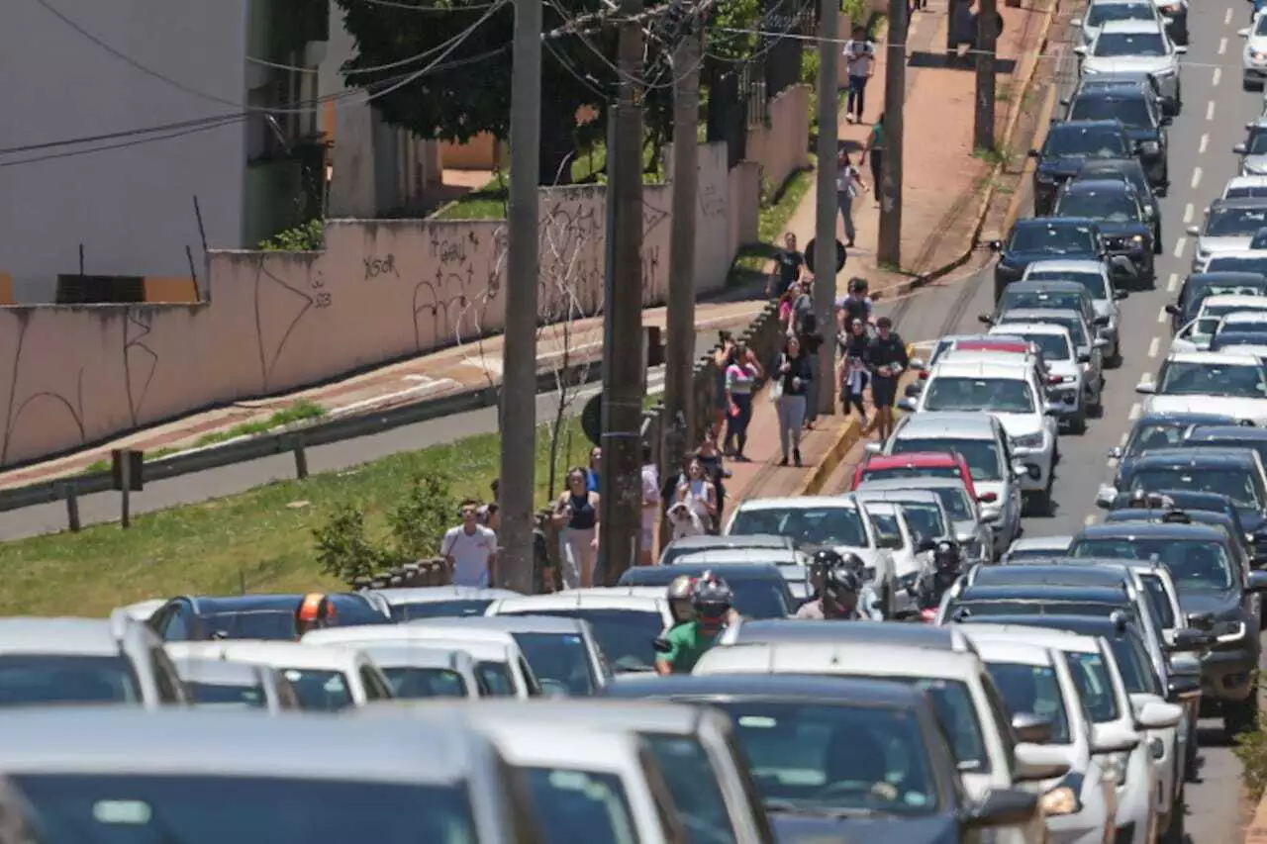
- Embora o automóvel seja um facilitador para chegar ao local da prova, mais pessoas com carro perderam ao menos um dia de prova do que pessoas que não possuem automóvel.
- Uma possibilidade é de que muitos candidatos se preocupam menos com a hora por terem o automóvel como meio de transporte, mas acabam se atrasando e perdendo a prova enquanto pessoas que não tem automóvel se organizam e chegam mais cedo ao local da prova, reduzindo o número de atrasos.
A taxa de evasão do ENEM 2013, de acordo com os dados registrados, foi de 27.17%.

Slide 7
Ter carro influência em uma nota maior?
Pessoas com renda de mais de 1 até 1,5 salários foram usadas como amostra por se tratar do grupo com maior concentração de automóvel e segundo maior com pessoas sem automóvel.
De forma geral, a média de pessoas com carro foi de 488.60.
Enquanto a média de pessoas sem carro foi de 487.06.
Conclusão
Embora o carro possa facilitar o acesso das pessoas aos estudos, possivelmente a análise não seja 100% confiável quando relacionada com a renda dos participantes.

Slide 8
A nacionalidade influencia na nota (língua diferente) ?

Slide 9

- A média dos estrangeiros na nota da redação foi de 386.65.
- A média dos brasileiros na nota da redação foi de 358.86.
- A média dos estrangeiros na prova de códigos e linguagens foi de 515.68.
- A média dos brasileiros na prova de códigos e linguagens foi de 489.98.
No total, 5060 estrangeiros participaram da edição 2013.

Slide 10

- Estrangeiros tiraram notas maiores que os brasileiros, de forma geral. Isso pode estar atrelado à hipótese que estrangeiros têm uma preocupação maior com o estudo da língua portuguesa do que os próprios brasileiros, que se sentem mais à vontade por se tratar do seu idioma nativo.
- Provavelmente os estrangeiros estudam e se atentam mais à norma culta, o que resulta em maiores notas.

Slide 11
Qual o perfil de quem teve a redação por ferir direitos humanos?

Slide 12

1. Mulheres cometeram 55% das infrações enquanto homens 45%. Dado proporcional a participação das mulheres no enem que foi de 58,34%
2. No quesito cor/raça, pessoas pardas anularam 43%, seguida por pessoas brancas 38% e pretas 15%. Mais uma vez proporcional à participação de pessoas pardas na prova (43,41% de pessoas pardas).
3. Entre escolas públicas e privadas a análise ficou prejudicada, porque das 164 ocorrências 131 não tem dados, 80% de missing values.
Story for illustration purposes only

Slide 13
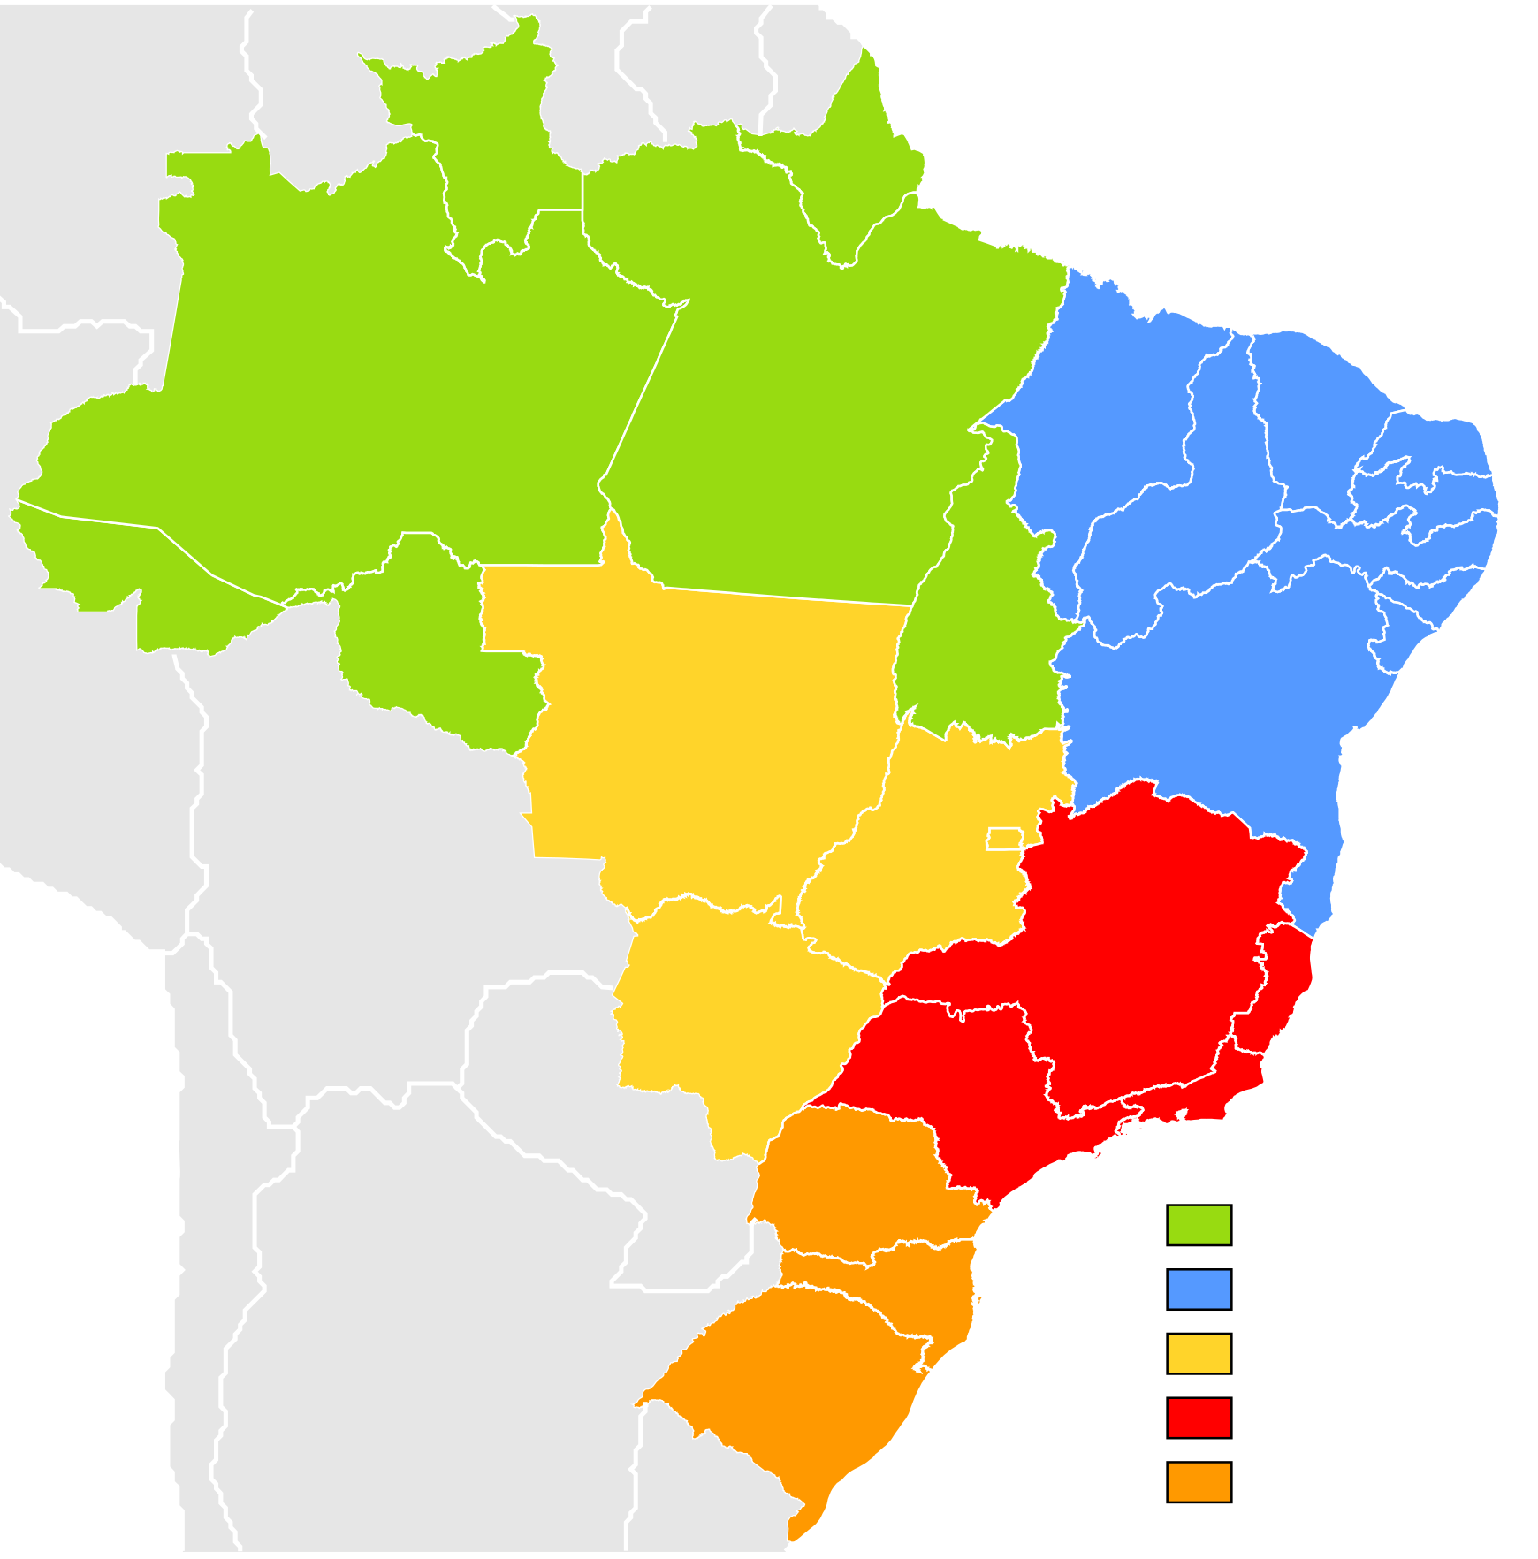
4. Jovens foram os campeões de anulação. Entre os candidatos de 17 a 18 anos representam 24% das
anulações, enquanto que candidatos entre 26 a 30 anos foi de 13%. Esse dado sugere que as anulações desses dois grupos etários está proporcional com a sua participação no enem que foi de 38,04%.
5. No quesito de UF e região, os estados com maior percentual foram SP (15%), BA(13%) e MA(9%). Por região ficou assim: Nordeste 36,58%, Sudeste 29,87%, Centro 13,41%, Sul 10,97% e Norte 9,14%. Também proporcional ao número de participantes (0,0025% NE e 0,0019% SE)
6. Considerando faixa de renda familiar, 78% das ocorrências aconteceram nas faixas de renda entre menos de um salário mínimo até dois salários mínimos. Novamente proporcional à participação do grupo (65,48%).

Slide 14
Há diferença entre as notas das matérias entre cada gênero?

Slide 15

Gênero e Notas
Mulheres tiveram notas menores que homens em todas as áreas da prova objetiva.
A maior diferença se deu em matemática, com 40 pontos de diferença em média e a menor em Linguagem e códigos, com apenas 2 pontos de diferença.
Porém apresentaram desempenho superior na redação.

Slide 16
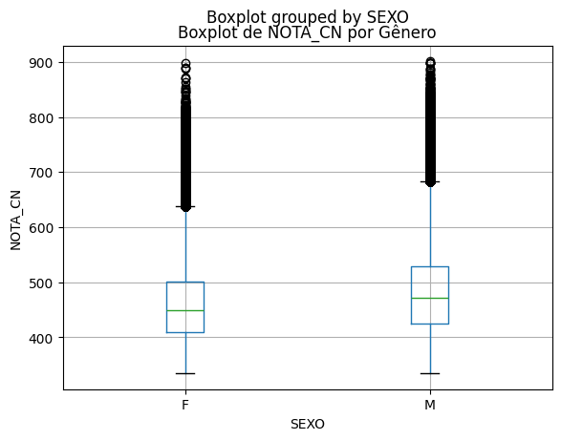
Ciências
Naturais
Mulheres
460 +/- 70.12
Homens
481.02 +/- 75.48
21 pontos a menos em média

Slide 17
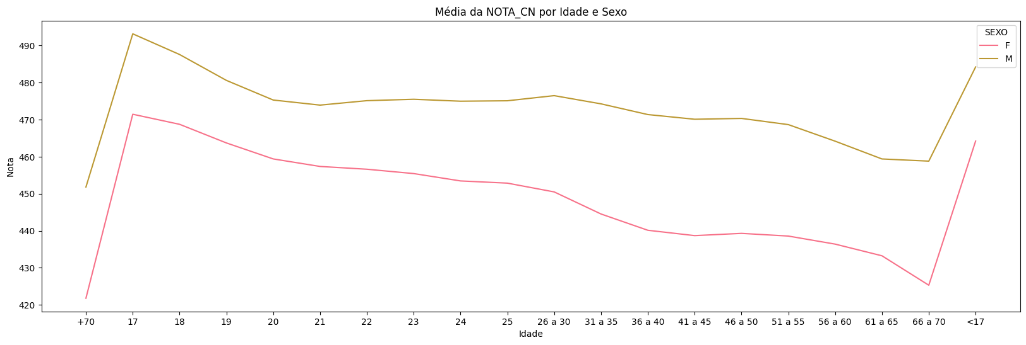
Ciências Naturais e idade

Slide 18
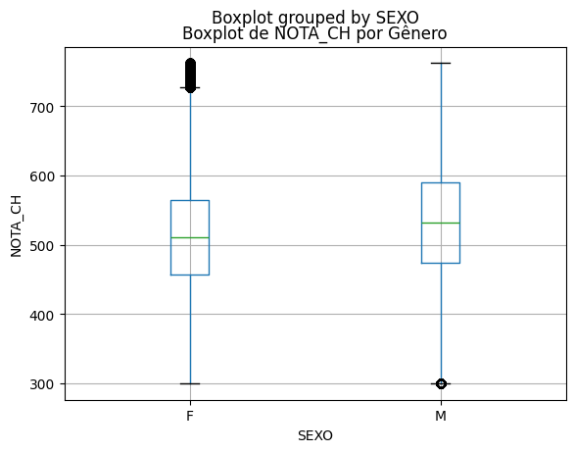
Ciências
Humanas
Mulheres
511.31 +/- 80.67
Homens
531.85 +/- 85.93
20 pontos a menos em média

Slide 19
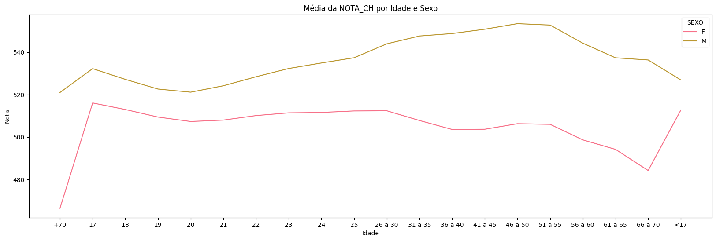
Ciências Humanas e idade

Slide 20
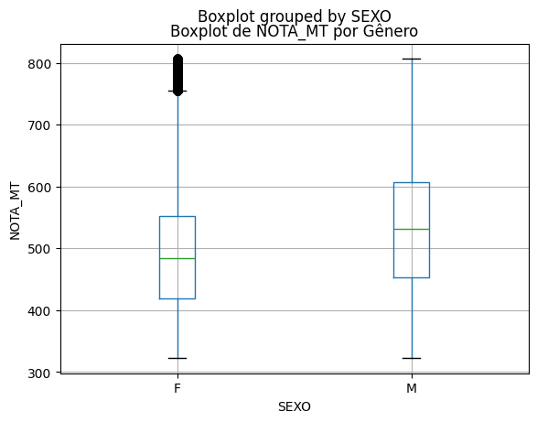
Matemática
Mulheres
495.25 +/- 96.01
Homens
535.66 +/- 108.48
40 pontos a menos em média

Slide 21
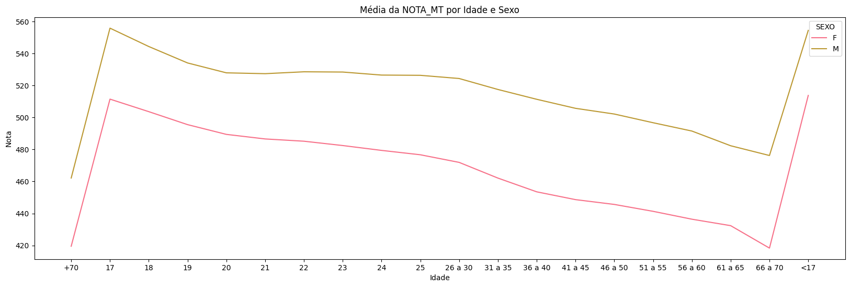
Matemática e idade

Slide 22
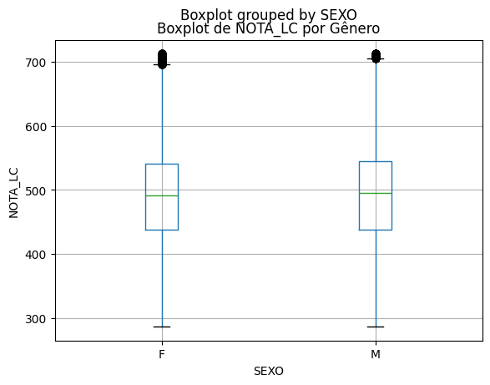
Linguagem e códigos
Mulheres
489.03 +/- 75.0
Homens
491.38 +/- 77.69
2 pontos a menos em média

Slide 23
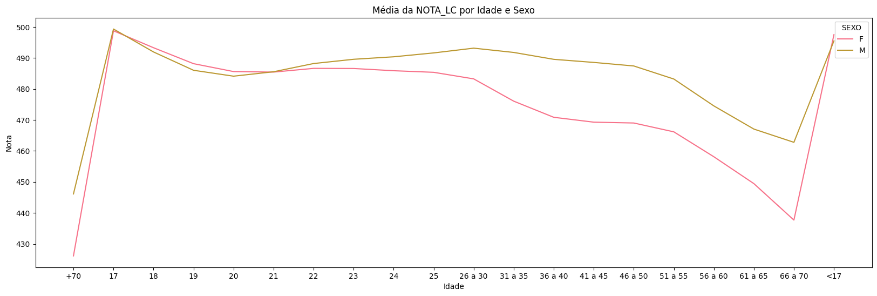
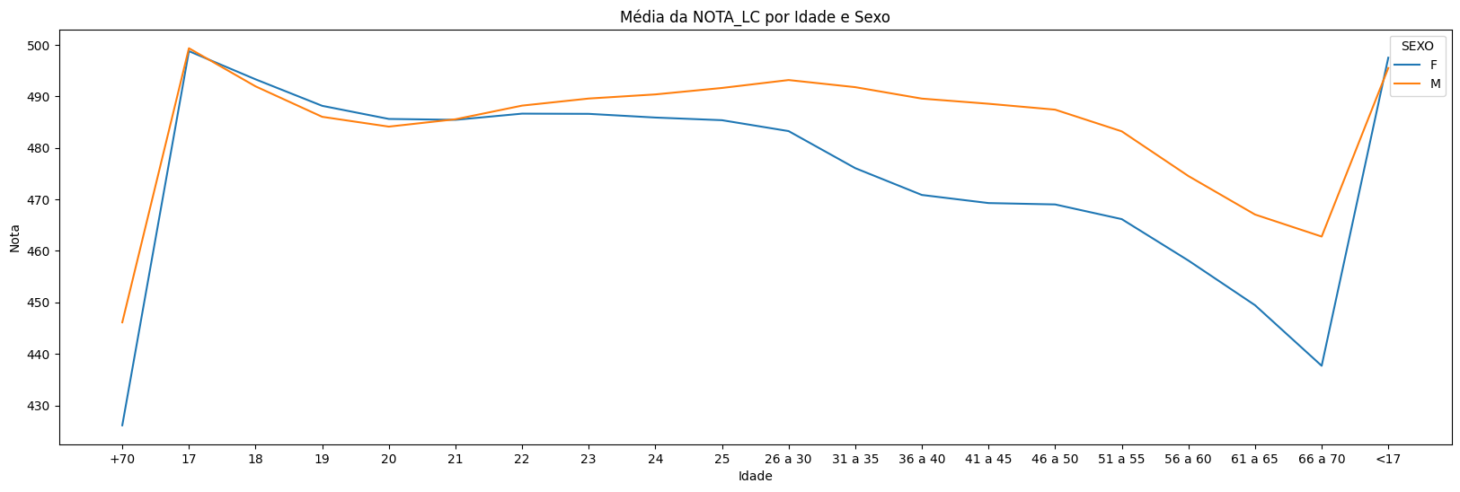
Linguagens e códigos e idade

Slide 24
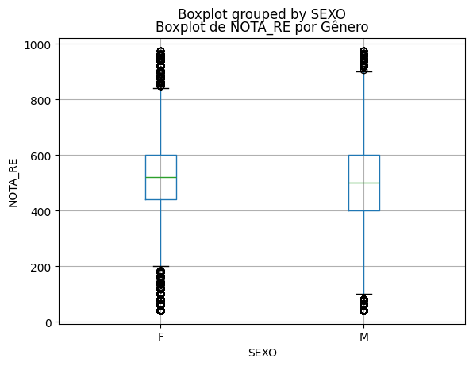
Redação
Mulheres
364.41 +/- 272.25
Homens
351.16 +/- 265.73
13 pontos a mais em média

Slide 25
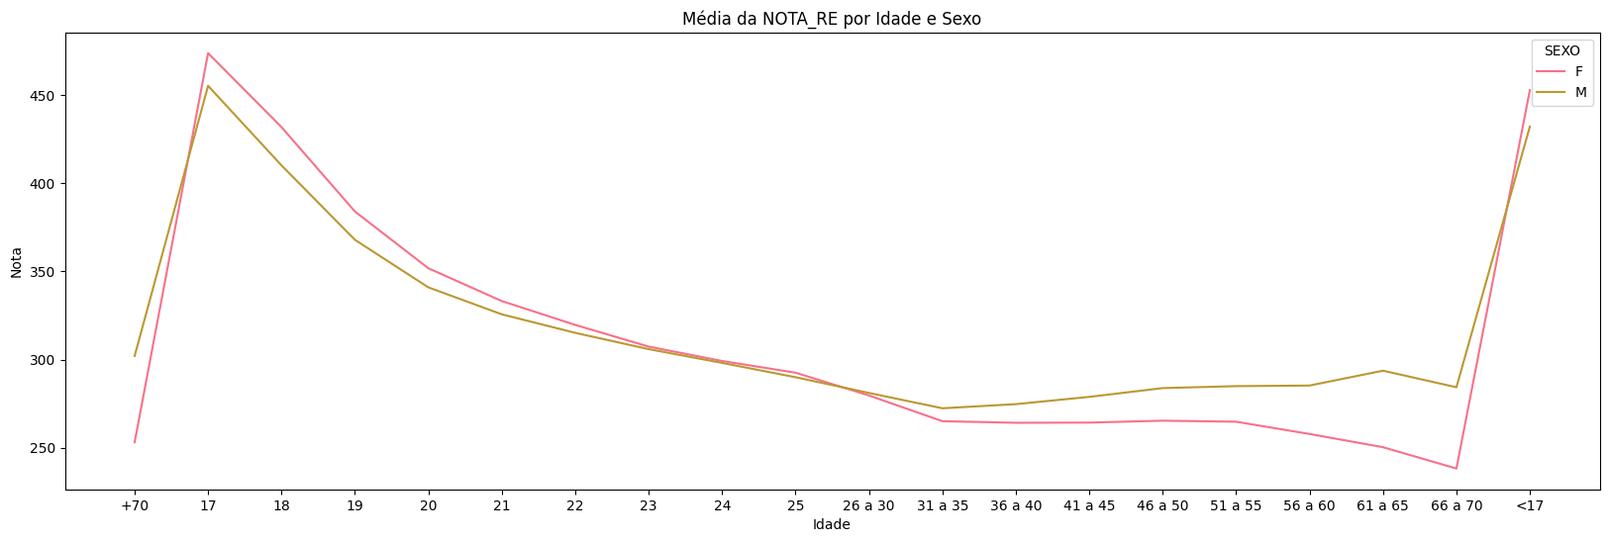
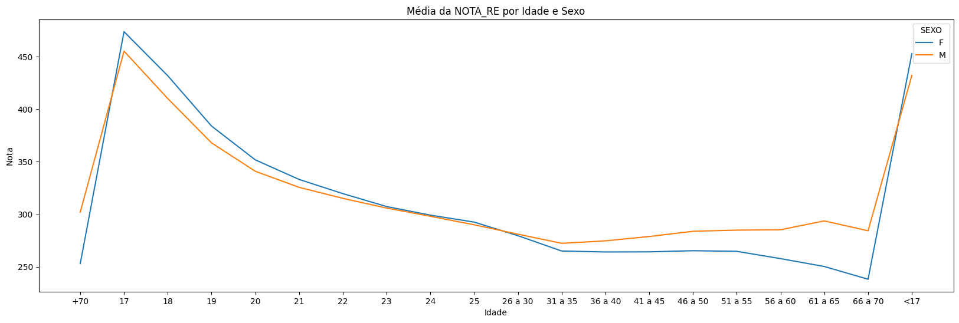
Redação e idade

Slide 26
OBRIGADO!

